Slide 1









零死角玩转STM32
构建库函数雏形
淘宝：firestm32.taobao.com
论坛： www.firebbs.cn

Slide 2
主讲内容
01
GPIO寄存器结构体定义
02
GPIO置位复位函数
03
GPIO初始化结构体和初始化函数
参考资料:《零死角玩转STM32》
“自己写库—构建库函数雏形”章节

Slide 3
GPIO寄存器结构体定义

Slide 4
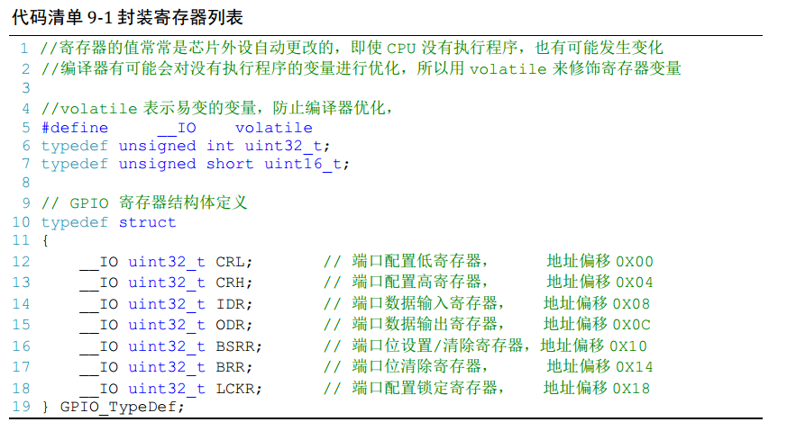
GPIO寄存器结构体定义

Slide 5
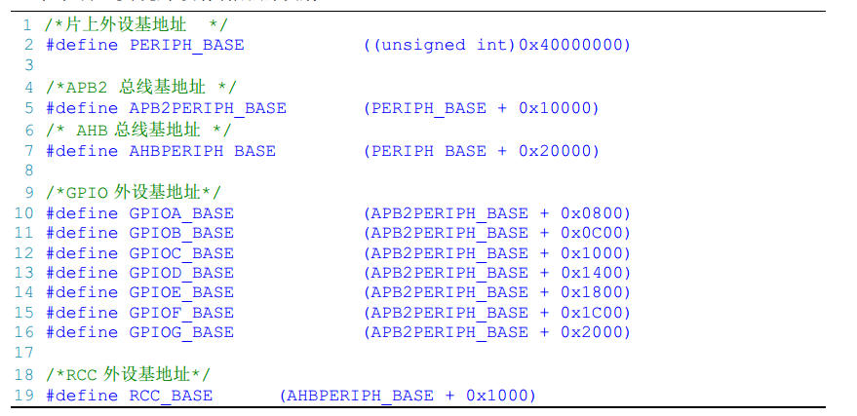
GPIO寄存器结构体定义

Slide 6
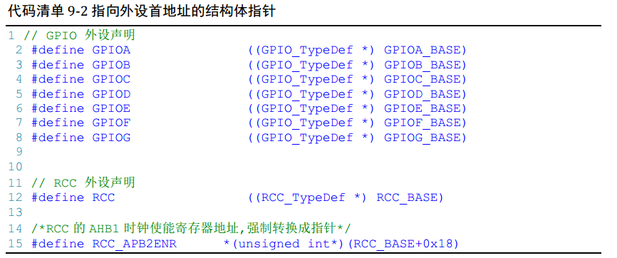
GPIO寄存器结构体定义

Slide 7
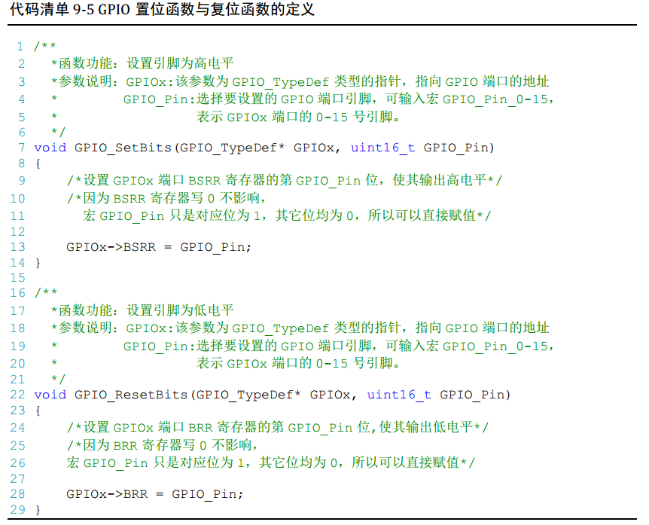
GPIO置位和复位函数

Slide 8
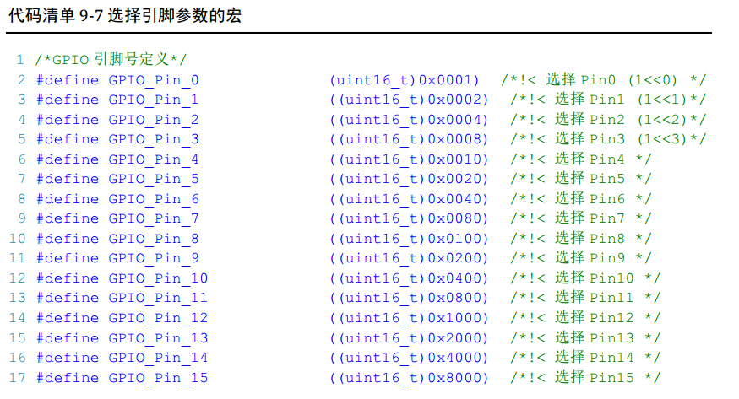
GPIO置位和复位函数

Slide 9
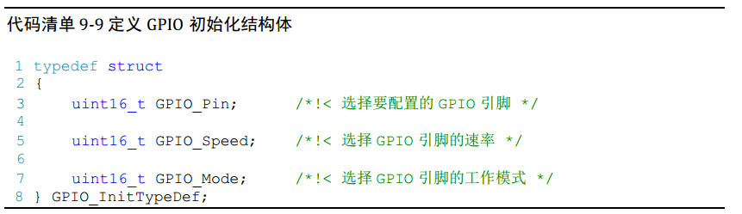
GPIO初始化结构体

Slide 10
GPIO初始化结构体

Slide 11
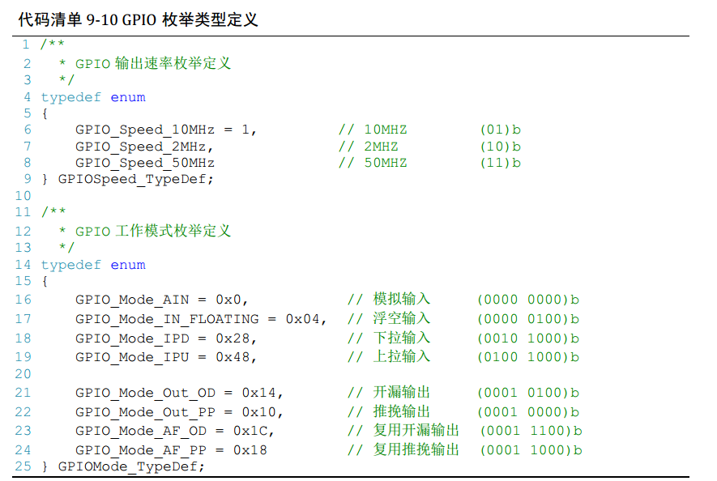
GPIO初始化结构体

Slide 12
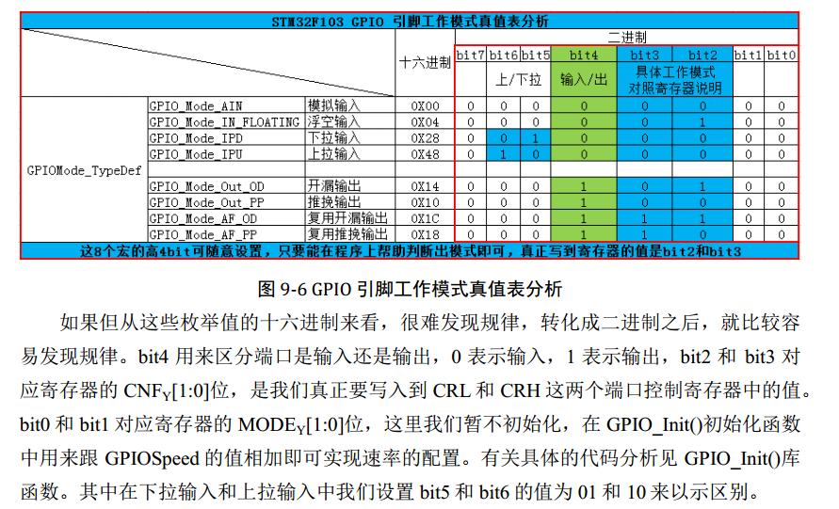
GPIO初始化结构体

Slide 13
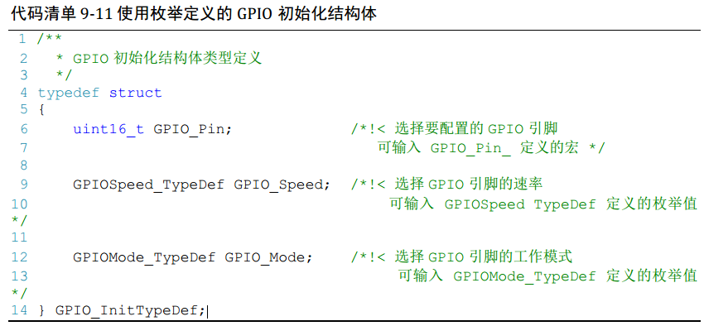
GPIO初始化结构体

Slide 14
GPIO初始化函数
GPIO_Init（）函数具体可参考程序源码里面的配套例程
或者零死角教程里面的程序讲解

Slide 15
零死角玩转STM32
THANKS
论坛： www.firebbs.cn
淘宝：firestm32.taobao.com

